Slide 1
Diagrammi di equilibrio di fase a temperatura costante per sistemi a due componenti

Slide 2
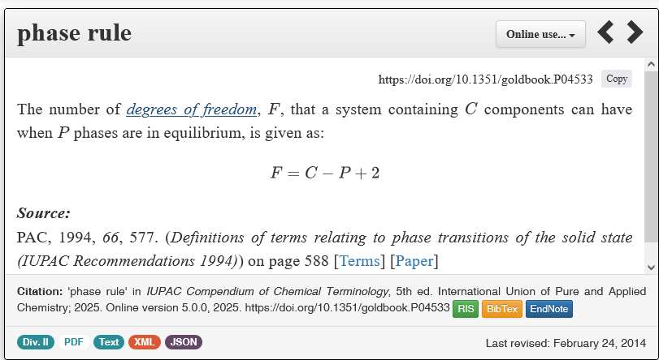
Regola delle fasi di Gibbs
https://goldbook.iupac.org/terms/view/P04533

Slide 3
Gradi di libertà
Il numero di variabili intensive indipendenti dipende dal numero di componenti e di fasi
Sistema di un singolo componente
Nel caso di un’unica fase (es. gas) le variabili p e T possono variare liberamente senza che cambi la fase
Nel caso di coesistenza di 2 fasi all’equilibrio (es. liquido e gas) non possono variare contemporaneamente liberamente p e T (v. equazione di Clapeyron). Al variare di p o T il valore dell’altra variabile è determinato. p e T non sono indipendenti
Il vincolo è dovuto all’eguaglianza del potenziale chimico delle due fasi all’equilibrio

Slide 4
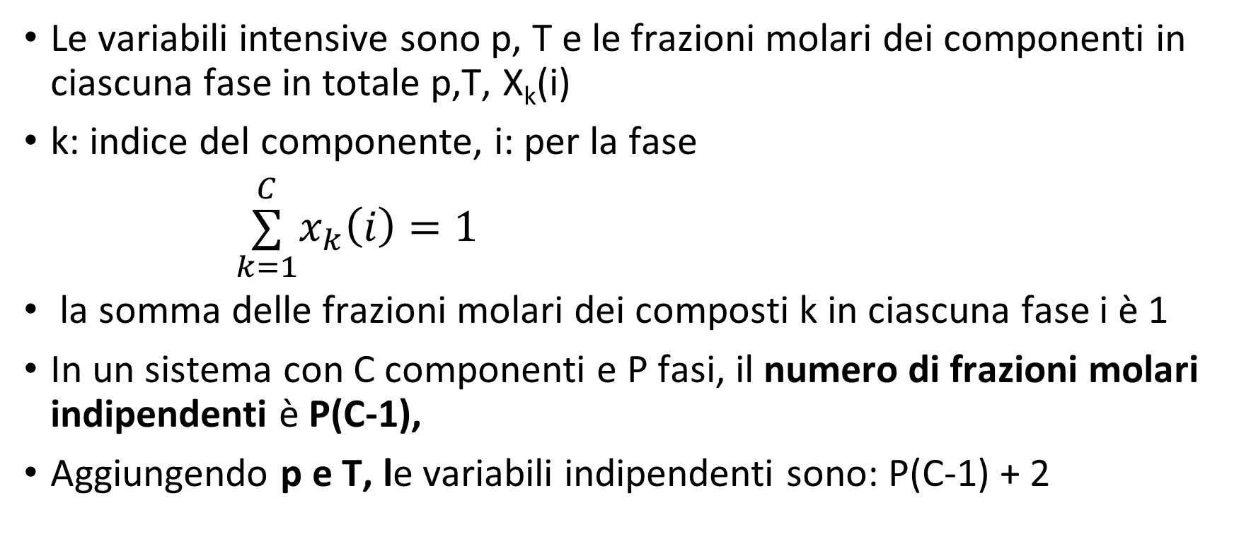
Sistemi a due e più componenti
Le variabili intensive sono p, T e le frazioni molari dei componenti in ciascuna fase in totale p,T, X_{k}(i)
k: indice del componente, i: per la fase
                $\overset{C}{\underset{k=1}{∑}}x_{k}\left(i\right)=1$
la somma delle frazioni molari dei composti k in ciascuna fase i è 1
In un sistema con C componenti e P fasi, il numero di frazioni molari indipendenti è P(C-1),
Aggiungendo p e T, le variabili indipendenti sono: P(C-1) + 2

Slide 5
L’equilibrio tra le P fasi esige che il potenziale chimico di ciascun componente sia uguale in tutte le fasi
m_{k}(a)=m_{k}(b)=m_{k}(g)=¼.
Ci sono P-1 equazioni per ogni componente.
es. per 3 fasi all’equilibrio
m_{k}(a)=m_{k}(b)
m_{k}(b)=m_{k}(g)
2 equazioni. L’ultima μ_{k}(α)=μ_{k}(γ), è già compresa nelle precedenti
Quindi ci sono C(P-1) equazioni relative all’eguaglianza dei potenziali chimici, che costituiscono dei vincoli

Slide 6
Varianza (F) e varianza residua (F’)
Combinando il numero totale di variabili intensive, corrispondenti a composizione (espressa mediante frazioni molari) e p eT: P(C-1)+2
con il numero di vincoli dovuti all’eguaglianza del potenziale chimico di un componente in tutte le fasi: C(P-1)
F=P(C-1)+2-C(P-1)=PC-P+2-CP+C
Si ottiene il numero di gradi di libertà per un sistema di C componenti e P fasi, F è anche definita come varianza
                F=C-P+2
Comunemente si lavora a p o T costante, rimuovendo un grado si d.
In questo caso si parla di varianza residua, che si indica con F’
        F’= C-P+1

Slide 7
Sistema a due componenti: diagramma di equilibrio liquido vapore T costante
Soluzioni ideali: vale la legge di Raoult
Utilizzando la legge di Raoult
p_{A}=X_{A}p_{A}*
p_{B}=X_{B}p_{B}*=(1-X_{A})p_{B}*
Si può esprimere la p_{TOT} in funzione della composizione della fase liquida
p_{TOT}=p_{A}+p_{B}
p_{TOT}=X_{A}(p_{A}*-p_{B}*)+p_{B}*

Slide 8
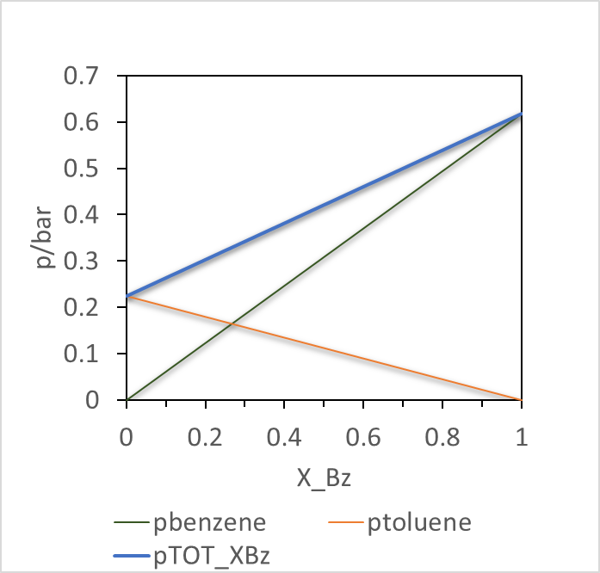
Sistema a due componenti: equilibrio liquido vapore T costante
Soluzioni ideali: vale la legge di Raoult
p_{TOT}=X_{Bz}(p_{Bz}*-p_{Tol}*)+p_{Tol}*
Utilizzando la legge di Raoult
p_{TOT}=X_{A}(p_{A}*-p_{B}*)+p_{B}*
Dalla legge di Dalton
p_{A}= Y_{A}p_{TOT}
con Y_{A} la frazione molare di A nel vapore

Slide 9
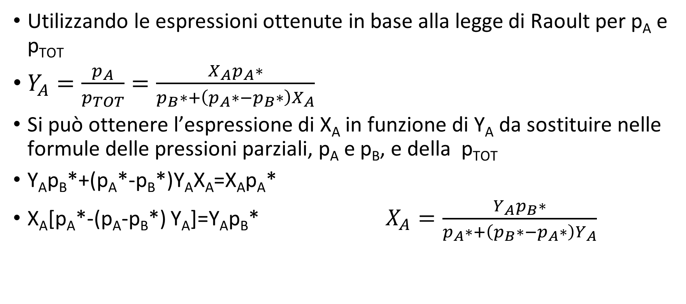
Espressione di p_{TOT} in funzione di Y_{A} mediante i parametri p_{A}* e p_{B}*
Utilizzando le espressioni ottenute in base alla legge di Raoult per p_{A} e p_{TOT}
$Y_{A}=\frac{p_{A}}{p_{TOT}}=\frac{X_{A}p_{A}∗}{p_{B}∗+\left(p_{A}∗−p_{B}∗\right)X_{A}}$
Si può ottenere l’espressione di X_{A} in funzione di Y_{A} da sostituire nelle formule delle pressioni parziali, p_{A} e p_{B}, e della p_{TOT}
Y_{A}p_{B}*+(p_{A}*-p_{B}*)Y_{A}X_{A}=X_{A}p_{A}*
X_{A}[p_{A}*-(p_{A}-p_{B}*) Y_{A}]=Y_{A}p_{B}* $X_{A}=\frac{Y_{A}p_{B}∗}{p_{A}∗+\left(p_{B}∗−p_{A}∗\right)Y_{A}}$

Slide 10
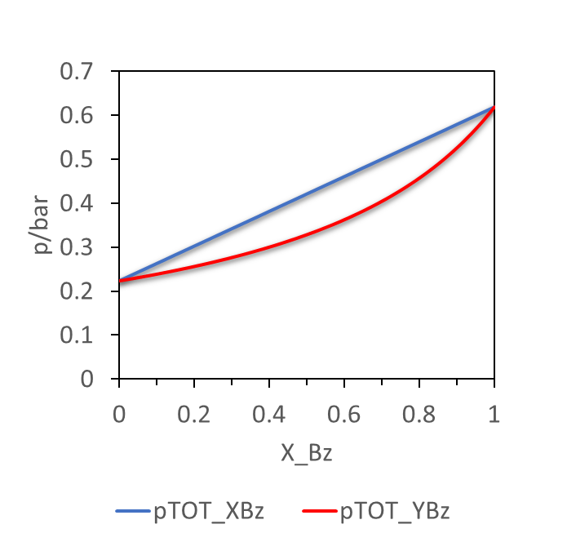
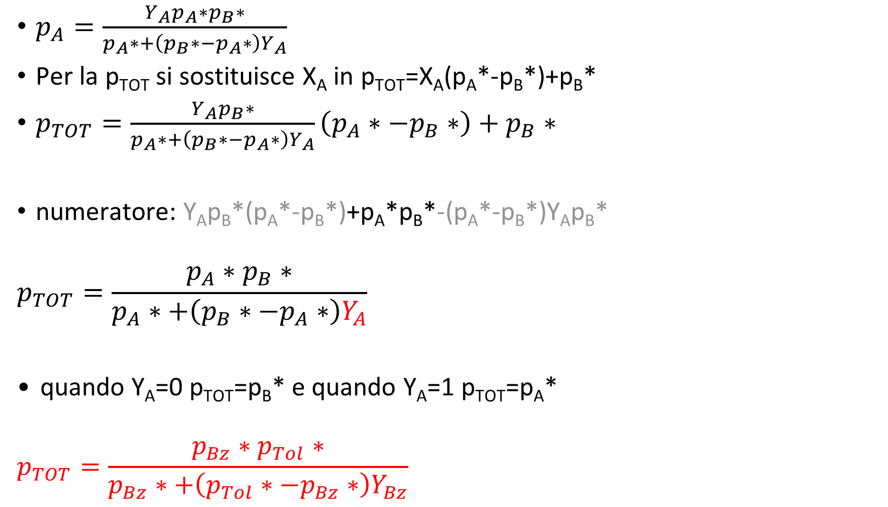
$p_{A}=\frac{Y_{A}p_{A}∗p_{B}∗}{p_{A}∗+\left(p_{B}∗−p_{A}∗\right)Y_{A}}$
Per la p_{TOT} si sostituisce X_{A} in p_{TOT}=X_{A}(p_{A}*-p_{B}*)+p_{B}*
$p_{TOT}=\frac{Y_{A}p_{B}∗}{p_{A}∗+\left(p_{B}∗−p_{A}∗\right)Y_{A}}\left(p_{A}∗−p_{B}∗\right)+p_{B}∗$
numeratore: Y_{A}p_{B}*(p_{A}*-p_{B}*)+p_{A}*p_{B}*-(p_{A}*-p_{B}*)Y_{A}p_{B}*
                $$p_{TOT}=\frac{p_{A}∗p_{B}∗}{p_{A}∗+\left(p_{B}∗−p_{A}∗\right)Y_{A}}$$
quando Y_{A}=0 p_{TOT}=p_{B}* e quando Y_{A}=1 p_{TOT}=p_{A}*
$$p_{TOT}=\frac{p_{Bz}∗p_{Tol}∗}{p_{Bz}∗+\left(p_{Tol}∗−p_{Bz}∗\right)Y_{Bz}}$$
Tcost

Slide 11
Varianza residua
Tcost
F’=C-P+1
Regioni monofasiche
Liquido F’=2
Vapore F’= 2
Regione bifasica
F’=1

Slide 12
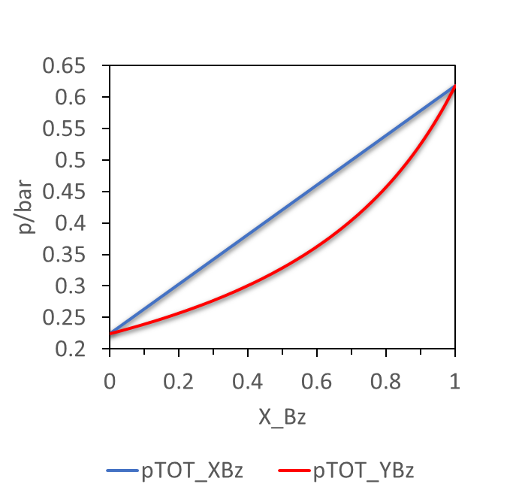
Regione bifasica
Coordinate di un punto rappresentativo del sistema nella regione bifasica: Z_{A}, p
Tracciando la corda (tie line), retta parallela all’asse x passante per il punto
Questa interseca la retta del liquido nel punto X_{A},p e la curva del vapore nel punto Y_{A},p
X_{A}
Z_{A}
Y_{A}

Slide 13
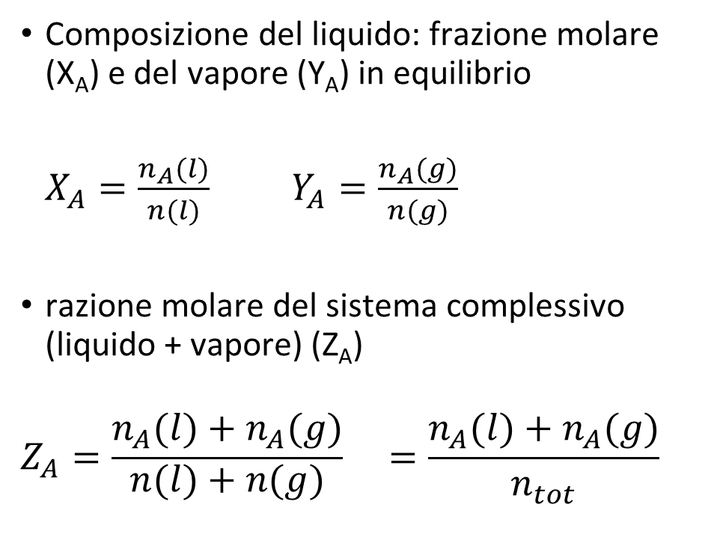
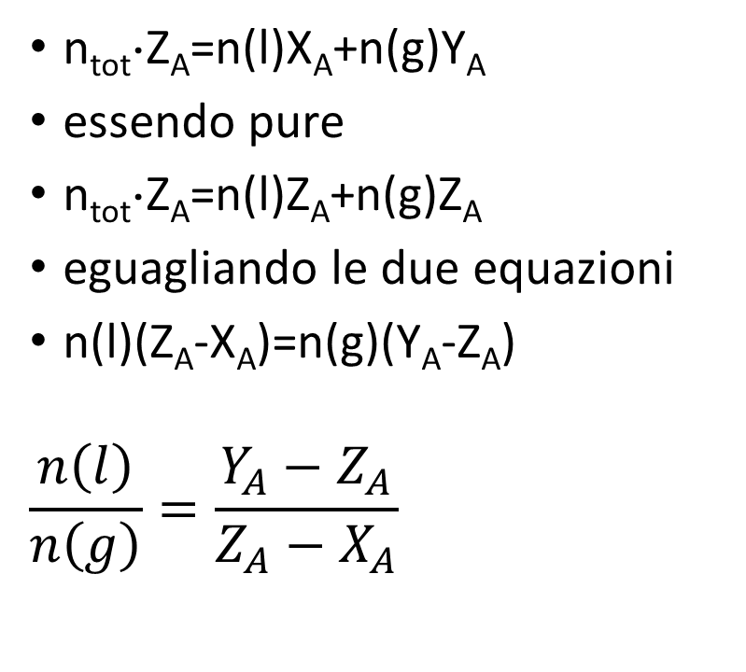
Diagramma di equilibrio di fase liquido vapore a T costante
Soluzioni ideali: vale la legge di Raoult
Regola della leva
Composizione del liquido: frazione molare (X_{A}) e del vapore (Y_{A}) in equilibrio
  $X_{A}=\frac{n_{A}(l)}{n(l)}$ $Y_{A}=\frac{n_{A}(g)}{n(g)}$
razione molare del sistema complessivo (liquido + vapore) (Z_{A})
    $$Z_{A}=\frac{n_{A}(l)+n_{A}(g)}{\begin{aligned}n(l)+n(g) \\ \end{aligned}} =\frac{n_{A}(l)+n_{A}(g)}{n_{tot}}$$
n_{tot}·Z_{A}=n(l)X_{A}+n(g)Y_{A}
essendo pure
n_{tot}·Z_{A}=n(l)Z_{A}+n(g)Z_{A}
eguagliando le due equazioni
n(l)(Z_{A}-X_{A})=n(g)(Y_{A}-Z_{A})
    $$\frac{n\left(l\right)}{n\left(g\right)}=\frac{Y_{A}−Z_{A}}{Z_{A}−X_{A}}$$

Slide 14
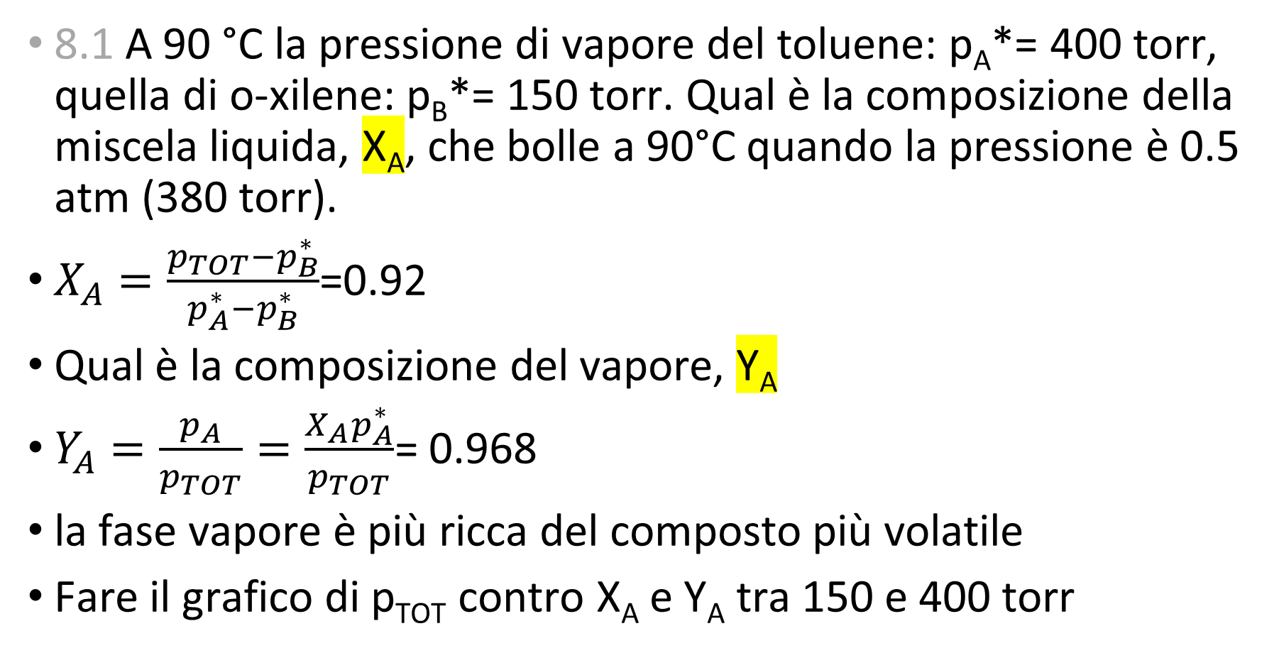
Esercizi
8.1 A 90 °C la pressione di vapore del toluene: p_{A}*= 400 torr, quella di o-xilene: p_{B}*= 150 torr. Qual è la composizione della miscela liquida, X_{A}, che bolle a 90°C quando la pressione è 0.5 atm (380 torr).
$X_{A}=\frac{p_{TOT}−p_{B}^{∗}}{p_{A}^{∗}−p_{B}^{∗}}$=0.92
Qual è la composizione del vapore, Y_{A}
$Y_{A}=\frac{p_{A}}{p_{TOT}}=\frac{X_{A}p_{A}^{∗}}{p_{TOT}}$= 0.968
la fase vapore è più ricca del composto più volatile
Fare il grafico di p_{TOT} contro X_{A} e Y_{A} tra 150 e 400 torr

Slide 15
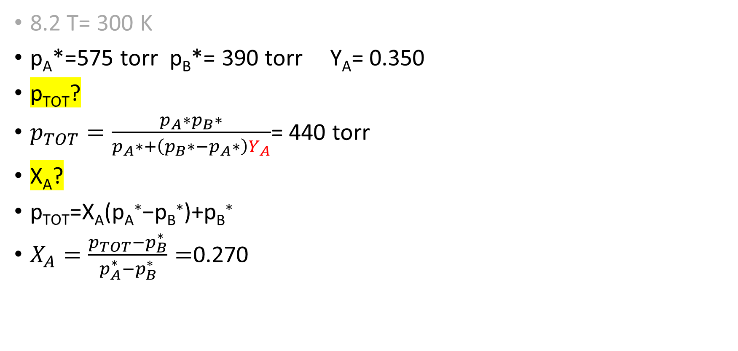
8.2 T= 300 K
p_{A}*=575 torr p_{B}*= 390 torr Y_{A}= 0.350
p_{TOT}?
$p_{TOT}=\frac{p_{A}∗p_{B}∗}{p_{A}∗+\left(p_{B}∗−p_{A}∗\right)Y_{A}}$= 440 torr
X_{A}?
$\text{p}\text{TOT}\text{=}\text{XA}\text{(}\text{pA}\text{∗}\text{−}\text{pB}\text{∗}\text{)+}\text{pB}\text{∗}$
$X_{A}=\frac{p_{TOT}−p_{B}^{∗}}{p_{A}^{∗}−p_{B}^{∗}}=$0.270

Slide 16
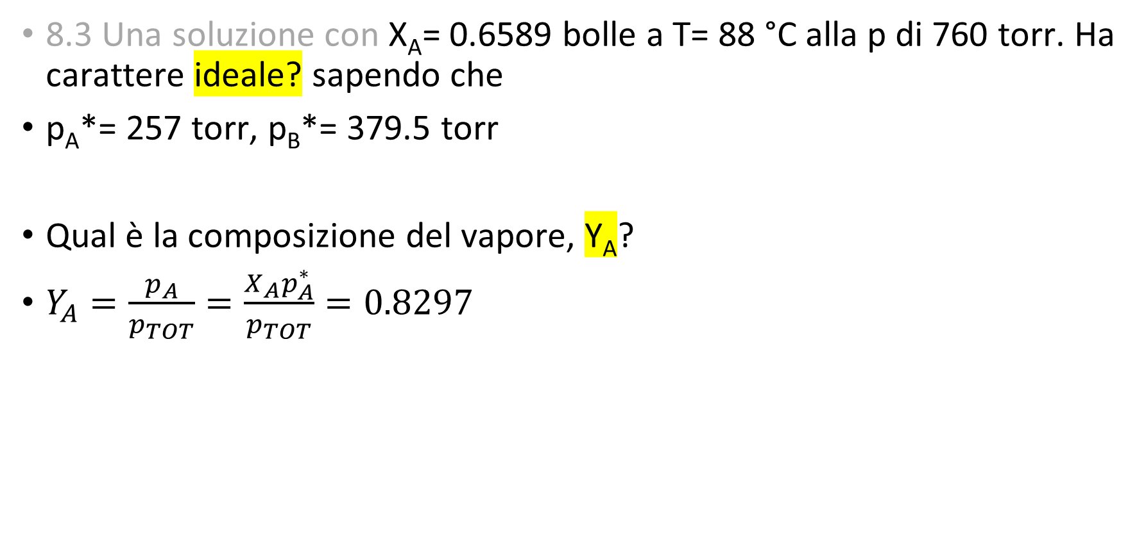
8.3 Una soluzione con X_{A}= 0.6589 bolle a T= 88 °C alla p di 760 torr. Ha carattere ideale? sapendo che
p_{A}*= 257 torr, p_{B}*= 379.5 torr
Qual è la composizione del vapore, Y_{A}?
$Y_{A}=\frac{p_{A}}{p_{TOT}}=\frac{X_{A}p_{A}^{∗}}{p_{TOT}}=0.8297$

Slide 17
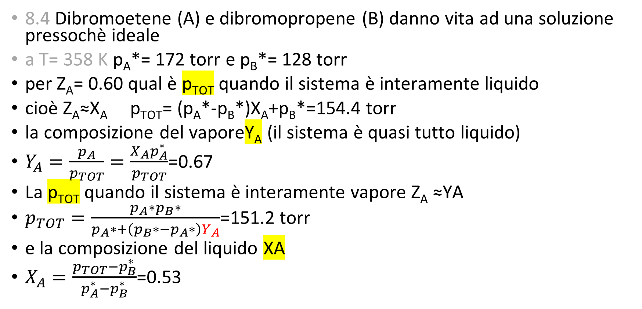
Isopleta
8.4 Dibromoetene (A) e dibromopropene (B) danno vita ad una soluzione pressochè ideale
a T= 358 K p_{A}*= 172 torr e p_{B}*= 128 torr
per Z_{A}= 0.60 qual è p_{TOT} quando il sistema è interamente liquido
cioè Z_{A}≈X_{A} p_{TOT}= (p_{A}*-p_{B}*)X_{A}+p_{B}*=154.4 torr
la composizione del vaporeY_{A} (il sistema è quasi tutto liquido)
$Y_{A}=\frac{p_{A}}{p_{TOT}}=\frac{X_{A}p_{A}^{∗}}{p_{TOT}}$=0.67
La p_{TOT} quando il sistema è interamente vapore Z_{A} ≈YA
$p_{TOT}=\frac{p_{A}∗p_{B}∗}{p_{A}∗+\left(p_{B}∗−p_{A}∗\right)Y_{A}}$=151.2 torr
e la composizione del liquido XA
$X_{A}=\frac{p_{TOT}−p_{B}^{∗}}{p_{A}^{∗}−p_{B}^{∗}}$=0.53

